Slide 1
Презентация «Мы – граждане великой России» (ко дню Конституции Российской Федерации)

Slide 2
Презентация «Мы – граждане великой России» (ко дню Конституции Российской Федерации)
Россия…
Как из песни слово,
Березок юная листва,
Кругом леса, поля и реки, Раздолье, русская душа –
Люблю тебя, моя Россия,
За ясный свет твоих очей,
За голос звонкий, как ручей.
Люблю, глубоко понимаю
Степей задумчивую грусть,
Люблю всё то, что называют
Одним широким словом РУСЬ.
О, Россия, с нелегкой судьбою страна,
У меня ты, Россия, как сердце, одна,
И я другу скажу, я скажу и врагу –
Без тебя, как без сердца, я прожить не смогу.
Ю. Друнина

Slide 3
Цели презентации:
рассмотреть историю возникновения государственных символов России и конституции РФ;
раскрыть значение конституции РФ как основного закона государства;
воспитывать чувство патриотизма, уважения к Российскому государству/

Slide 4
С праздником !
С Днем Конституции!
12 декабря Россия отмечает День Конституции.
Этот праздник близок каждому гражданину страны, кому небезразличны судьба Родины, кто хочет, чтобы все поколения россиян испытывали гордость за свою великую державу.
Действующая Конституция впервые реально предоставила нам права на свободу слова, политический выбор, общечеловеческие ценности, без которых немыслима сегодня жизнь цивилизованного человека. Десять лет - небольшой срок в истории государства. Однако, по мере укрепления экономики и государственности, развития
демократии и духовного возрождения, День Конституции стал всенародным праздником, близким каждому из нас.
Желаем всем крепкого здоровья, счастья, успехов, мира и благополучия. Пусть этот праздник принесет в каждый дом надежду, радость и уверенность в завтрашнем дне.

Slide 5
День Конституции Российской Федерации (12 декабря)
Конституция (от латинского constitutio) — это основной закон государства, определяющий его общественное и государственное устройство, порядок и принципы образования представительных органов власти, избирательную систему, права и обязанности граждан. Конституция - основа всего законодательства государства, т. е. государственные законы не могут ей противоречить.
Действующая Конституция Российской Федерации была принята на Всенародном референдуме 12 декабря 1993 г.
Согласно Конституции 1993 г., Российская Федерация есть демократическое федеративное правовое государство с республиканской формой правления. Высшей ценностью провозглашаются человек, его права и свободы.
(Комментированное чтение статей №1-3 Конституции РФ участниками мероприятия)

Slide 6
Зачем нужна конституция?
Начнем с того, что хотя слово “конституция” и происходит от латинского constitutio (устройство), основного закона в Римском государстве не существовало. Ну, то есть римское право, послужившее основой для правовых систем многих государств, было, а вот конституции в Римской Империи не было. Да и зачем, скажите на милость, в империи иметь конституцию, когда император и сам знает, как своими подданными распоряжаться надо. Конституция в этом случае только помешать может. Захочется, скажем, государю-императору что-нибудь “этакое”, своевольное, вытворить, а нельзя – конституция не позволяет.
Вот тут-то конфуз и выйдет. Нарушишь конституцию – прослывешь тираном, подданные уважать перестанут. А не нарушишь – опять-таки казус приключится: ну какой же, скажут, ты император, коли то, чего хочешь, приказать не можешь. Одним словом, с какой стороны ни посмотреть, а в Империи конституция ни к чему. Кроме мороки, никакой пользы от нее нет. Другое дело – демократия. По-гречески “власть народа” то есть.
Тут уж без “основного”, самого главного закона не обойтись. Он своеобразную “императорскую” роль над прочими законодательными актами выполняет. И ежели какой закон или постановление не удовлетворяют конституции, то и действовать они не могут. Впрочем, некоторые страны и в наши дни благополучно без конституции обходятся. Великобритания, например. У чопорных сынов Туманного Альбиона никакой конституции отродясь не бывало. И ничего, живут себе помаленьку.
А во всем прочем мире Англию причисляют едва ли не к числу самых демократичных государств мира. Но, как известно, у британцев и без конституции своих “национальных особенностей” хватает: и королева-то у них “царствует, но не правит”, и лорды в палатах заседают, и суды прецедентным правом руководствуются, то есть решения принимают “по аналогии” со своими предшественниками. Так что на подданных британской короны равняться нечего, с конституцией-то оно того, надежней жить получается.

Slide 7
Конституция РФ
Принята всенародным голосованием 12 декабря 1993 года
Мы, многонациональный народ Российской Федерации, соединенные общей судьбой на своей земле, утверждая права и свободы человека, гражданский мир и согласие, соединяя исторически сложившееся государственное единство, исходя из общепризнанных принципов равноправия и самоопределения народов, чтя память предков, передавших нам любовь и уважение к Отечеству, веру в добро и справедливость, возрождая суверенную государственность России и утверждая незыблемость ее демократической основы, стремясь обеспечить благополучие и процветание России, исходя из ответственности за свою Родину перед нынешним и будущими поколениями, сознавая себя частью мирового сообщества, принимаем КОНСТИТУЦИЮ РОССИЙСКОЙ ФЕДЕРАЦИИ.

Slide 8
О символах государства
« ...древняя эмблема или цвет нации, подобно гербу древнего рода, должны быть всегда и неизменно сохраняемы нетронутыми. В противном случае самая эмблема теряет символическое и историческое свое значение, не приобретает популярности в народе и становится не более как официальным, казенным штемпелем. » Владимир Белинский (XIX век)

Slide 9
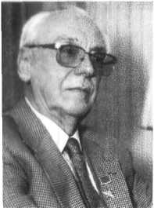
История написания гимна России
23 ноября 1990 г. на сессии Верховного Совета РСФСР состоялось первое исполнение нового государственного гимна РСФСР.
27 ноября 1990 г. гимн был единогласно утверждён как государственный гимн РСФСР.
Правда, это был гимн без слов, одна только музыка. Что же это была за музыка? Это было незавершённое музыкальное произведение великого русского композитора М. И. Глинки.
К вопросу о гимне вернулись в 2000 г. Текст нового гимна страны принадлежит известному советскому писателю С. В. Михалкову, а музыка осталась от прежнего гимна и принадлежит композитору А. В. Александрову.
Государственный гимн Российской Федерации был утверждён Государственной Думой в декабре 2000 г. Текст гимна утверждён указом президента РФ В. В. Путина 30 декабря 2000 г.
Так накануне Нового года и нового века у России появился новый гимн. Государственный гимн — один из главных символов страны, поэтому его исполнение сопровождается знаками наивысшего уважения — все присутствующие встают, а военные отдают честь или салютуют оружием.

Slide 10
Государственный гимн Российской Федерации
Россия - священная наша держава,
Россия - любимая наша страна.
Могучая воля, великая слава -
Твое достоянье на все времена!
Славься, Отечество наше свободное,
Братских народов союз вековой,
Предками данная мудрость народная!
Славься, страна! Мы гордимся тобой!
От южных морей до полярного края
Раскинулись наши леса и поля.
Одна ты на свете! Одна ты такая -
Хранимая Богом родная земля!
Славься, Отечество наше свободное,
Братских народов союз вековой,
Предками данная мудрость народная!
Славься, страна! Мы гордимся тобой!
(Исполняется участниками мероприятия)

Slide 11
Гимн Российской Федерации

Slide 12
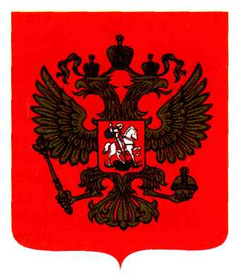
Государственный герб Российской Федерации
Закон «О государственном гербе Российской Федерации» даёт следующее его описание: Государственный герб Российской Федерации представляет собой четырёхугольный, с закруглёнными нижними углами, заострённый в оконечности красный геральдический щит с золотым двуглавым орлом, поднявшим вверх распущенные крылья. Орёл увенчан двумя малыми коронами и над ними одной большой короной, соединёнными лентой. В правой лапе орла - скипетр, в левой - держава. На груди орла в красном щите - серебряный всадник в синем плаще на серебряном коне, поражающий серебряным копьём чёрного, опрокинутого навзничь, дракона.
В начале нового тысячелетия возродилась государственная эмблема, имеющая в России 500-летнюю историю. Двуглавый орёл символизирует государственность Российской Федерации, её суверенитет (независимость), единение народов европейской и азиатской частей России.

Slide 13
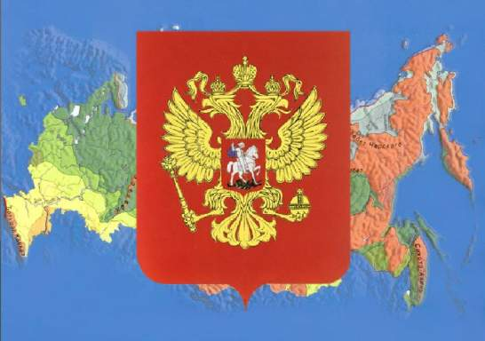
Государственный герб Российской Федерации
Спокоен за наше Отечество,
Его охраняет не год –
Двуглавый орёл человечество
России на крыльях несёт.
В когтях его скипетр с державой,
Корона венчает его.
Увенчан он русскою славой
Единством народа всего.
Как символ Европы и Азии,
Украшен медалью златой,
Копьем поражает дракона
Георгий – наш всадник святой.
Наш герб – крепленье Отечества,
Оплот он богатства его.
Пусть помнит Руси человечество – Святыня дороже всего!

Slide 14
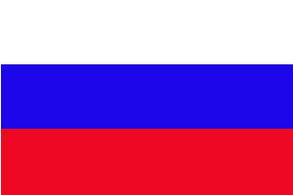
Государственный флаг Российской Федерации
Государственный флаг Российской Федерации представляет собой прямоугольное полотнище из трёх равновеликих горизонтальных полос: верхней - белого, средней - синего и нижней - красного цвета. Отношение ширины флага к его длине 2:3.
Государственный флаг Российской Федерации постоянно поднят на зданиях органов власти нашей страны. Он вывешивается в дни государственных праздников и торжественных церемоний. Поднимается на зданиях дипломатических представительств России за рубежом.
Флаг свидетельствует о принадлежности к России, обозначает её территорию, подтверждает государственные функции органов, над зданиями которых он реет.

Slide 15
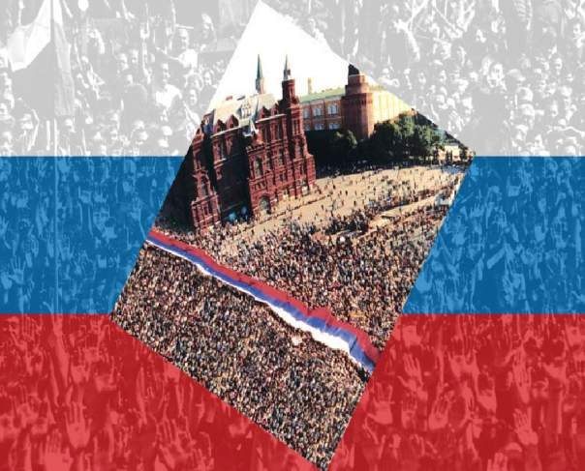
Государственный флаг Российской Федерации
Словно крылья полотнище плещется,
Отражая ветра напор,
Символ нашего государства –
Флаг соцветия триколор.
Белый цвет – символ чистоты,
И свобода – полоской неба,
И все это, как знаешь ты,
Обрамляет кровью победа.
Я горжусь тобой, символ Родины,
Что сумел в себя ты вобрать
И просторы свои, и историю,
И любовь, что дала нам мать!
(Д.Попова, 16 лет)

Slide 16
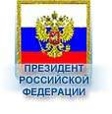
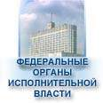
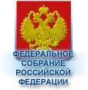
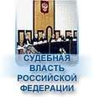
Органы государственной власти в РФ

Slide 17
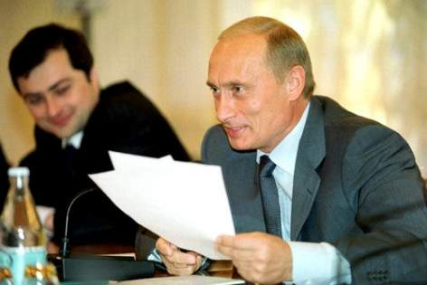
Президент Российской Федерации
ВЛАДИМИР ВЛАДИМИРОВИЧ ПУТИН
Президент Российской Федерации с 2000 года.
В.В. Путин родился 7 октября 1952 года в городе Ленинграде.
В 1975 году В.В. Путин закончил юридический факультет Ленинградского государственного университета и по распределению был направлен на работу в органы государственной безопасности. В 1985 - 1990 годах находился в служебной командировке в ГДР. 20 августа 1991 года подал рапорт об увольнении из органов государственной безопасности.
С 12 июня 1991 года - председатель Комитета по внешним связям мэрии Санкт-Петербурга.

Slide 18
В 1994 - 96 годах - первый заместитель председателя правительства Санкт-Петербурга - председатель Комитета по внешним связям мэрии Санкт-Петербурга. Возглавлял городскую комиссию по оперативным вопросам.
В августе 1996 года был переведен в Москву на должность заместителя управляющего делами Президента РФ.
С марта 1997 года - заместитель руководителя администрации Президента РФ - начальник Главного контрольного управления.
С мая 1998 года - первый заместитель руководителя администрации Президента РФ (по работе с территориями).
В июле 1998 года назначен директором Федеральной Службы безопасности, в марте 1999 года - секретарем Совета Безопасности РФ.
С августа 1999 года - Председатель Правительства РФ.
С 31 декабря 1999 года - Исполняющий обязанности Президента РФ.
26 марта 2000 года избран Президентом Российской Федерации.
Кандидат экономических наук.
Свободно владеет немецким языком, может объясняться на английском.
С 11 лет занимается самбо и дзюдо. Неоднократный чемпион Санкт-Петербурга по самбо. В 1973 году стал мастером спорта по самбо, в 1975 году - по дзюдо.
Супруга - Людмила Александровна Путина, выпускница филологического факультета Ленинградского государственного университета. Владеет немецким, испанским и французским языками.
В семье Путиных двое детей - дочери Маша и Катя.
(Комментированное чтение статей №80-81 Конституции РФ участниками мероприятия)

Slide 19
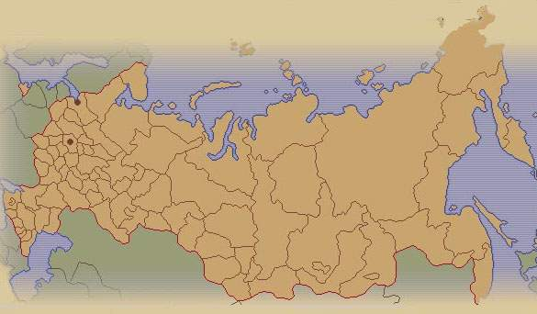
В настоящее время Россия занимает часть восточной Европы и северную часть Азии. Это самое большое государство в мире по площади - 17075400 кв.км. Протяжённость сухопутных границ - 20322 км, морских - около 38000 км. Cтолицей Российской Федерации является город Москва.
Территория Российской Федерации

Slide 20
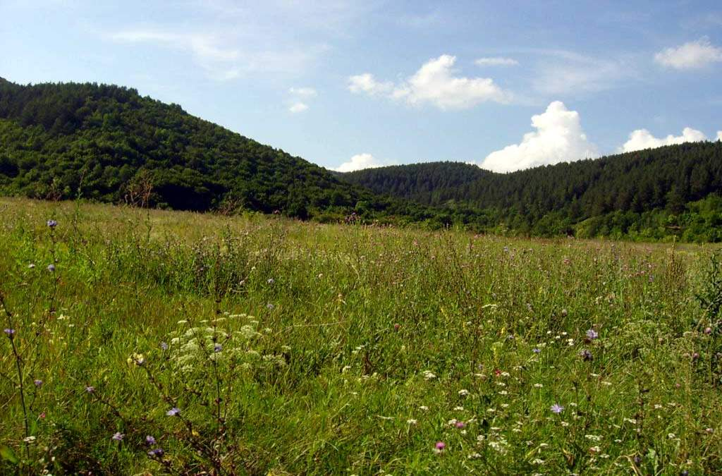
Россия - моя любимая Родина

Slide 21
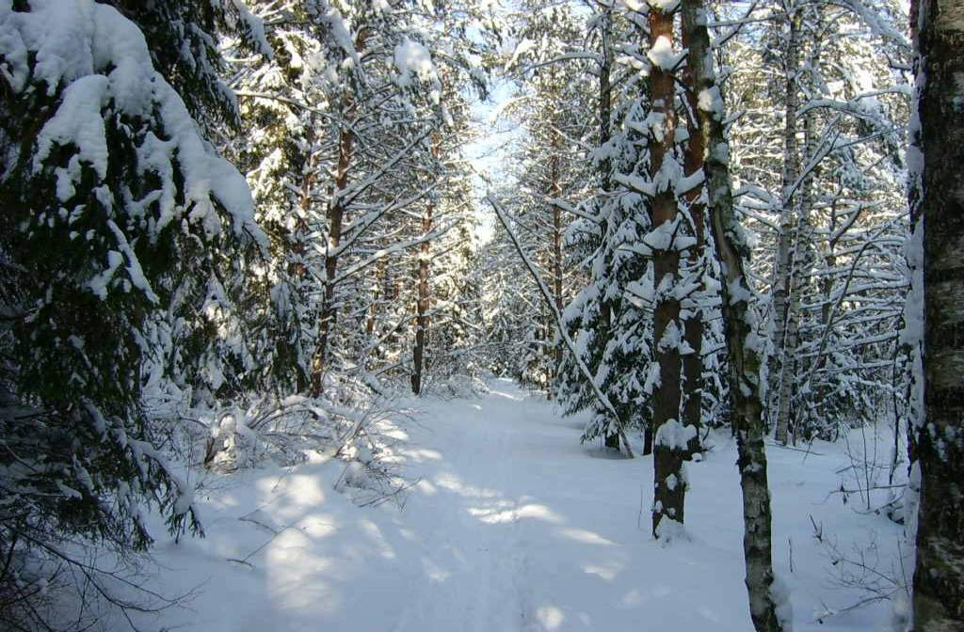
Наша малая родина – Южный Урал

Slide 22
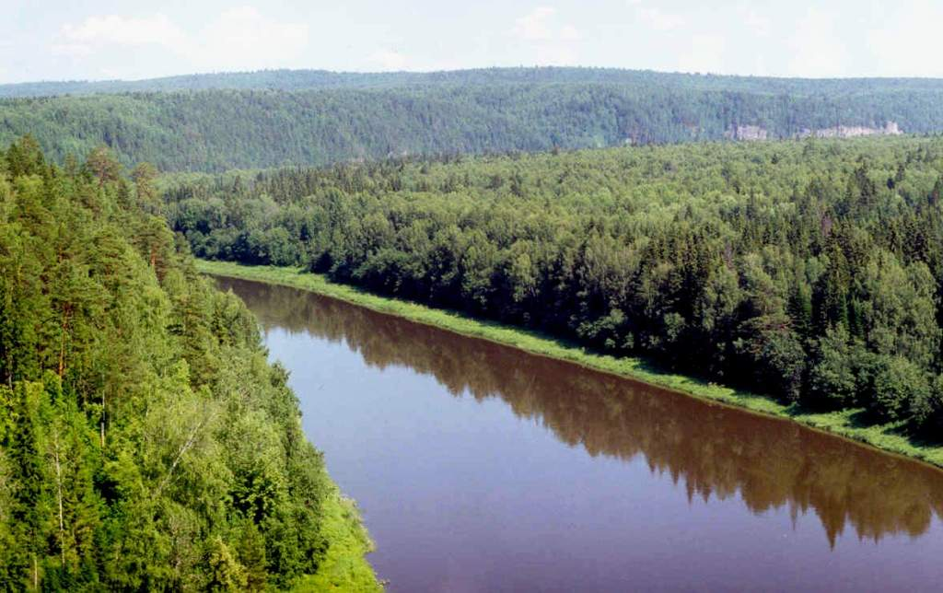
Уральские горы

Slide 23
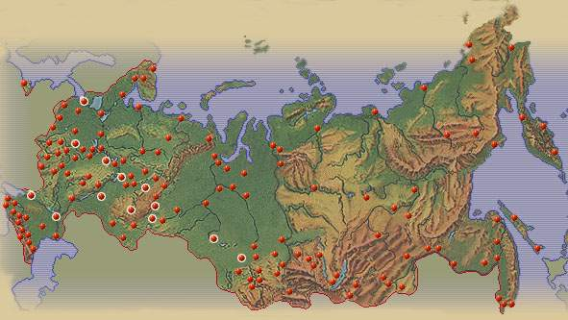
Население Российской Федерации
Коренное самое многочисленное население РФ - русские. Россия как территориальная целостность, сопоставимая с современной территорией Российской Федерации, в основном сложилась к середине XVIII века.
На 1 января 1999 года Россия - шестое по численности населения государство мира с населением 146,3 млн. человек. Средняя плотность населения - 8,6 человек на 1 кв.км.
Национальный состав России отличается большим разнообразием. Россия - многоязычная страна, её население разговаривает почти на 150 языках и 97,72% жителей владеют русским языком.

Slide 24
Викторина «Кто лучше всех знает Россию?»
Россия – самая большая по площади страна мира. Какова же её площадь?
Россия имеет самое большое в мире количество морей, омывающих её берега. Сколько же их всего?
Какое российское море самое мелководное на земле?
Какое российское озеро самое глубокое в мире?
(Байкал, до 1620 м)
В России самое большое количество озёр. Сколько же их у нас всего?
Какая российская река самая большая в мире среди рек, не имеющих стока в Мировой океан?
Какая российская картинная галерея самая большая в мире?
(Эрмитаж в Санкт-Петербурге. Чтобы посетить каждый из 322 залов этого музея, где хранится около 3 млн произведений искусства, надо пройти около 25 км.)
(17,1 млн кв. км)
(13)
(Азовское)
(Более 1 млн.)
(Волга)

Slide 25
Какой российский город является самым большим из полярных городов мира?
В каком городе России находится самая высокая статуя в мире?
(В Волгограде, статуя «Родина-мать» высотой 82 м.)
Какой российский город занимает первое место в мире по количеству мостов?
(Санкт-Петербург, в конце XX в. их насчитывалось 342, в том числе 21 разводной.)
Какая крепость нашей страны самая крупная во всем мире?
(Московский Кремль. Площадь Кремля равна 27 га. Общая длина стен с 20 башнями составляет 2 км 235 м, толщина до 6 м.)
Какое чудо-дерево России, единственное в мире, имеет белую кору?
(Берёза.)
В нашей стране расположен единственный в мире музей мамонтов. В каком городе?
Назовите россиянина, который 12 апреля 1961 г. Впервые в истории человечества совершил полёт в космос.
(Юрий Алексеевич Гагарин.)
(Мурманск.)
(В Якутске.)
Звучит песня «С чего начинается Родина» в исполнении М.Бернеса.

Slide 26
Используемая литература:
C .М.Иващенков. Государственные символы России. М;Просвещение;2003г.
www.duma.gov.ru\
www.prezident.Rf\

